Slide 1

Análisis de patrones de cobertura periodística
Diario La República · DS3021 Análisis Computacional de Datos
Aguirre Milla · Toribio Arrieta · Hurtado Vite · Pacheco Vera · Romano Castro
UTEC · 2026

Slide 2
DS3021 · PROYECTO FINAL
Una pregunta, una colección concreta
¿Qué patrones aparecen en los temas, autores, horarios y titulares de las noticias recopiladas?
1 116
2022–2026
No aleatoria
Noticias disponibles
Fechas registradas
Selección de rutas
Las conclusiones describen la colección y no todas las publicaciones del diario.
LA REPÚBLICA · GRUPO 3
02

Slide 3
DS3021 · PROYECTO FINAL
Qué buscamos responder
¿Qué secciones y etiquetas predominan dentro de los registros?
¿Qué autores concentran más noticias y en qué secciones?
¿Cómo se distribuyen las horas y los días de publicación registrados?
¿Qué características diferencian a los titulares?
¿Cómo dejar los resultados verificables y reproducibles?
LA REPÚBLICA · GRUPO 3
03

Slide 4
DS3021 · PROYECTO FINAL
Una base analítica trazable
1 116
18
0
28
Filas del CSV final
Variables disponibles
Nulos en el CSV final
Secciones derivadas
Estructura original
Información añadida
tag, titulo, longitud_titulo, url, autor, hora, fecha
Secciones, componentes temporales, palabras y rasgos del titular.
Unidad de observación: una noticia identificada por su URL.
LA REPÚBLICA · GRUPO 3
04

Slide 5
DS3021 · PROYECTO FINAL
Pipeline de preparación
01
02
03
04
05
Ingreso
→
Limpieza
→
Integración
→
Derivación
→
Salida
CSV original
Claves, nulos, texto
Metadatos URL
Variables analíticas
CSV, JSON y figuras
Reproducción sin scraping
La ejecución utiliza un CSV fijo, por lo que una modificación futura del portal no altera los resultados guardados.
LA REPÚBLICA · GRUPO 3
05

Slide 6
DS3021 · PROYECTO FINAL
Control de calidad y decisiones
10
31
428
40
Etiquetas sin dato
Longitudes ajustadas
Fechas URL distintas
Atípicos IQR
Las etiquetas vacías se identifican como «Sin etiqueta».
Se recalcula la longitud con el texto realmente almacenado.
La fecha de la URL no reemplaza la fecha de publicación.
Los titulares atípicos se conservan si son registros válidos.
LA REPÚBLICA · GRUPO 3
06

Slide 7
DS3021 · PROYECTO FINAL
Once variables para investigar mejor
Sección (1)
Tiempo (7)
Titular (3)
Se obtiene del primer segmento del enlace y se usa como agrupación editorial.
Año, mes, año-mes, día de semana, hora numérica, franja y fin de semana.
Número de palabras, presencia de pregunta y presencia de cifra.
Sección y etiqueta temática responden a niveles de clasificación diferentes.
LA REPÚBLICA · GRUPO 3
07

Slide 8
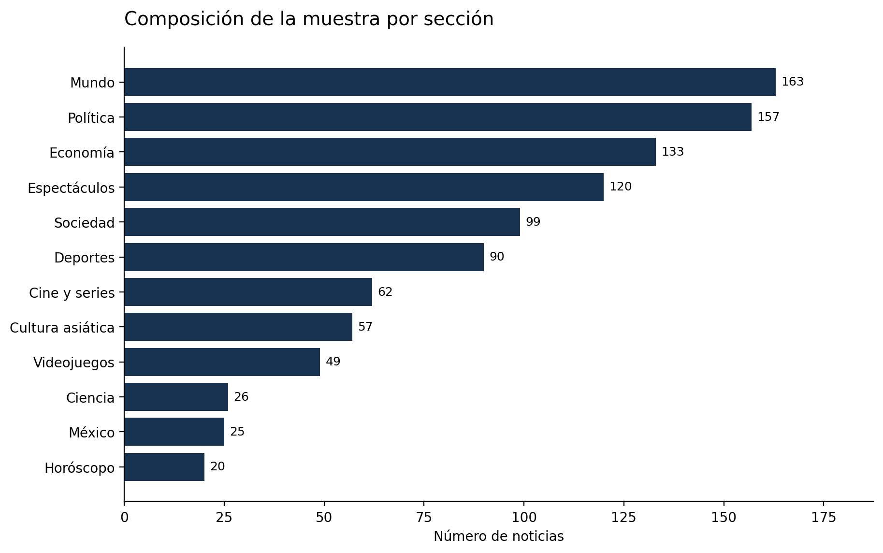
DS3021 · PROYECTO FINAL
Distribución por sección
Las seis secciones principales reúnen el 68,28% de los registros.
LA REPÚBLICA · GRUPO 3
08

Slide 9
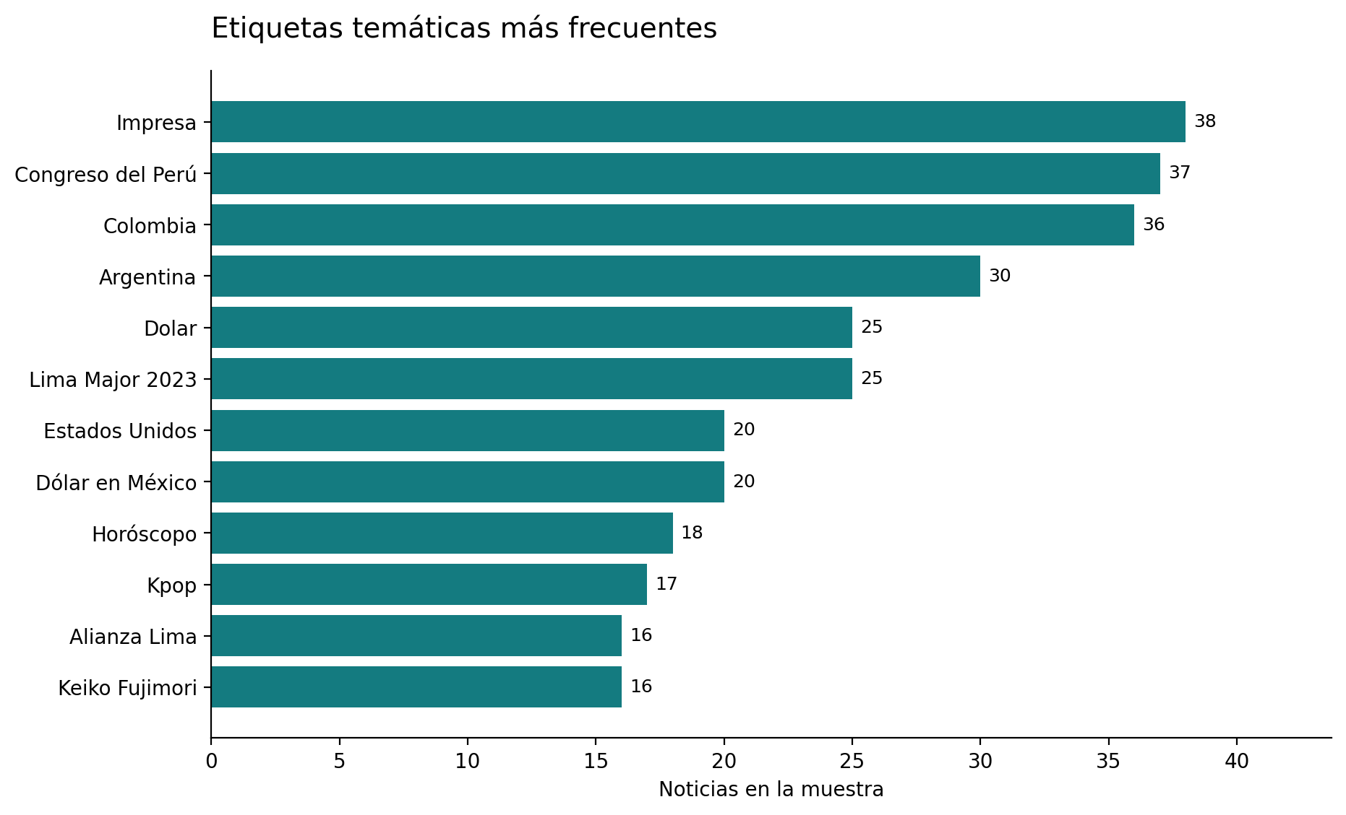
DS3021 · PROYECTO FINAL
Etiquetas: mucha diversidad, poca frecuencia
251 etiquetas
Aparecen una sola vez. Conviene comparar secciones para panoramas generales y conservar tags para temas específicos.
LA REPÚBLICA · GRUPO 3
09

Slide 10
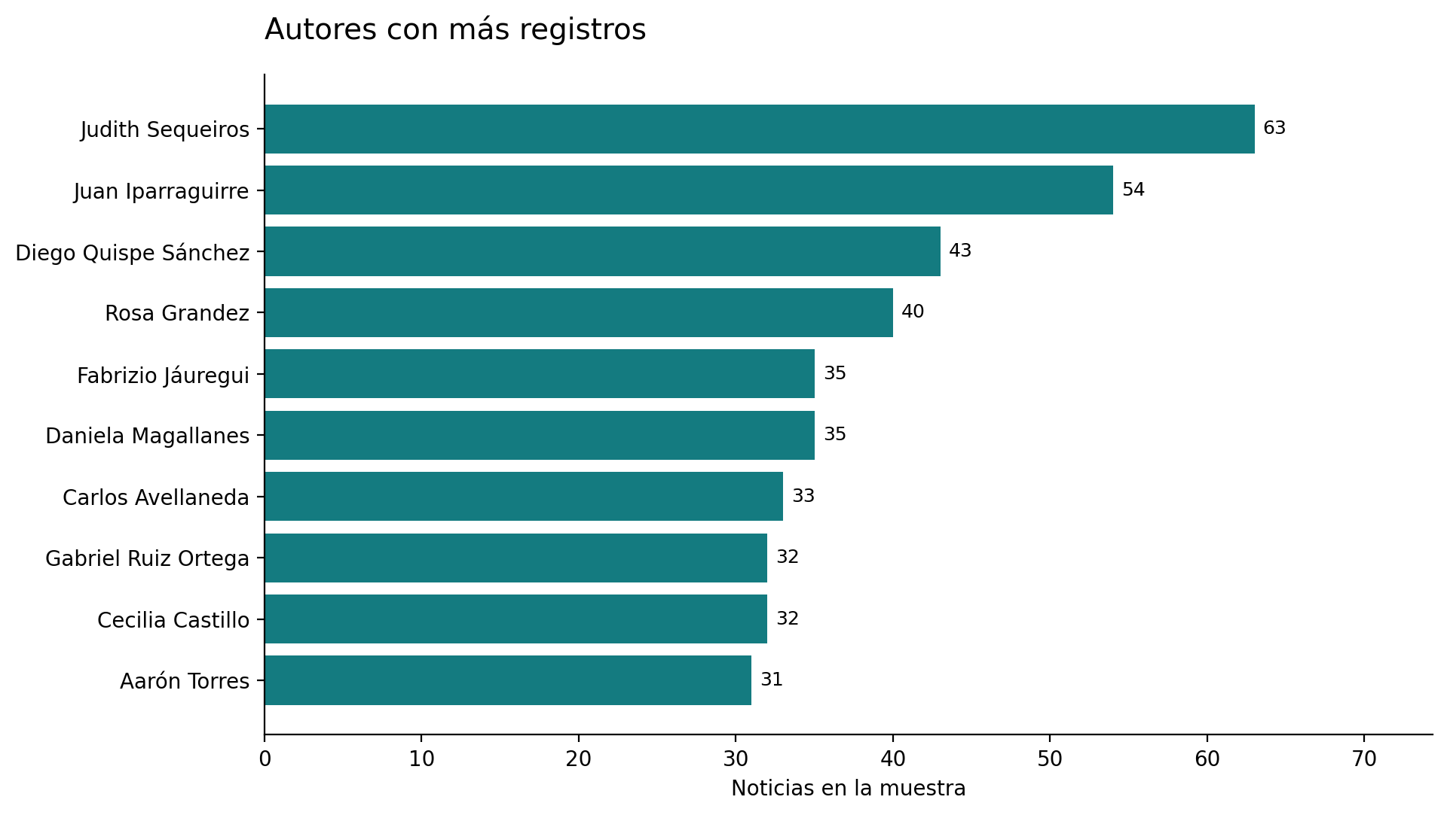
DS3021 · PROYECTO FINAL
Distribución por autor
35,7 %
Es la participación conjunta de los diez autores con más noticias en la muestra.
LA REPÚBLICA · GRUPO 3
10

Slide 11
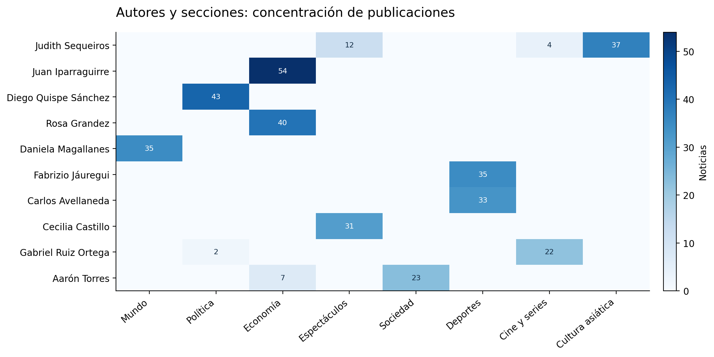
DS3021 · PROYECTO FINAL
Autores y secciones no se distribuyen igual
La concentración por firma puede reflejar especialización temática o las rutas consultadas.
LA REPÚBLICA · GRUPO 3
11

Slide 12
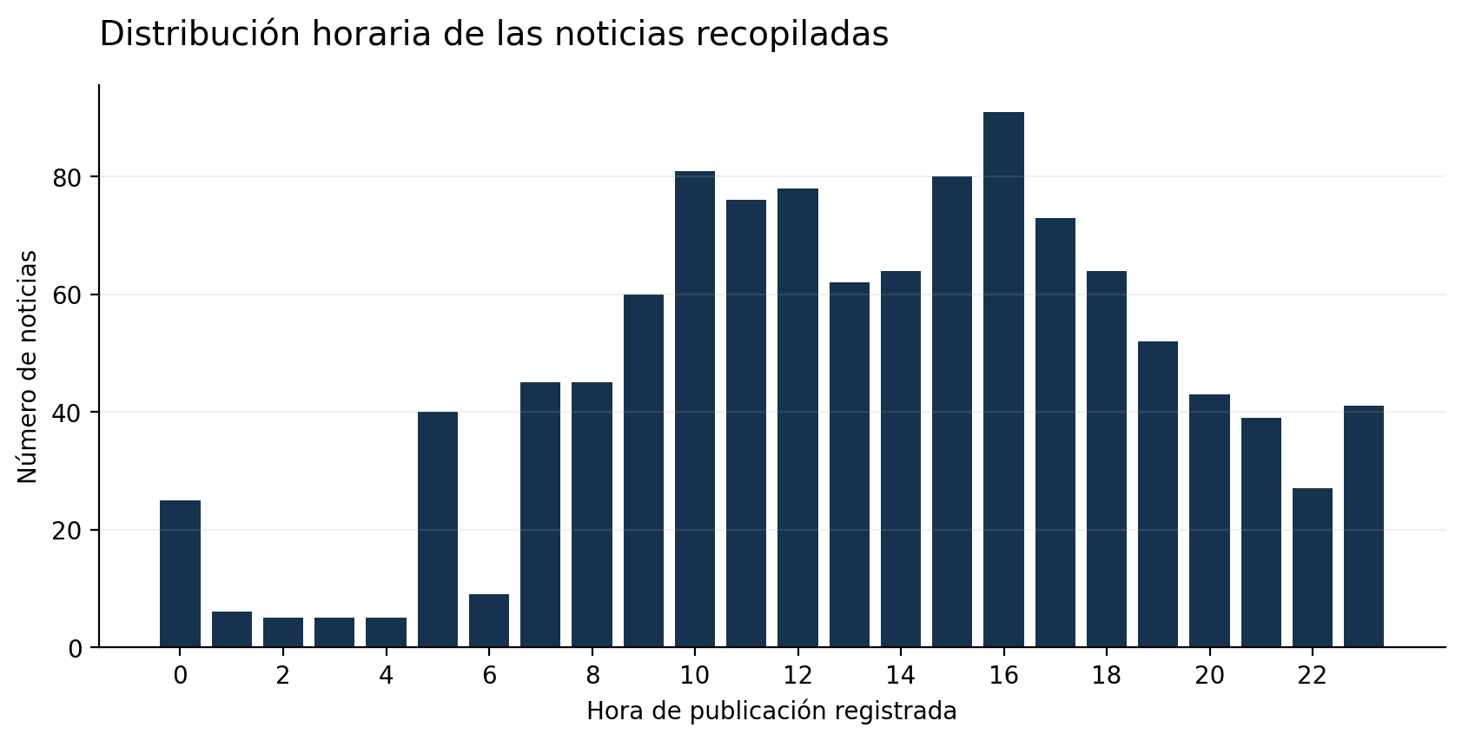
DS3021 · PROYECTO FINAL
¿A qué horas aparecen las noticias?
Tarde (12:00–17:59): 448 noticias (40,1 %). El horario observado no equivale a la agenda completa del medio.
LA REPÚBLICA · GRUPO 3
12

Slide 13
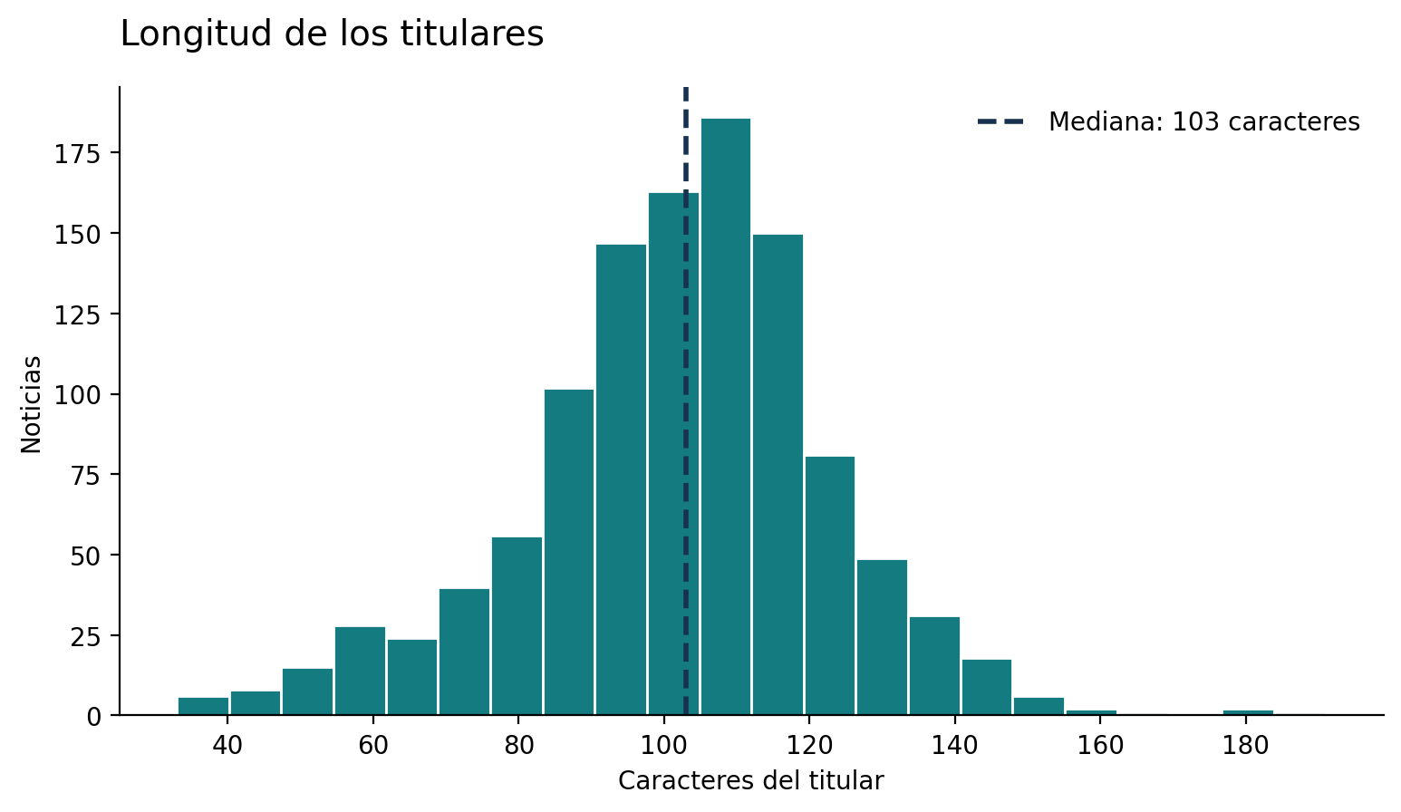
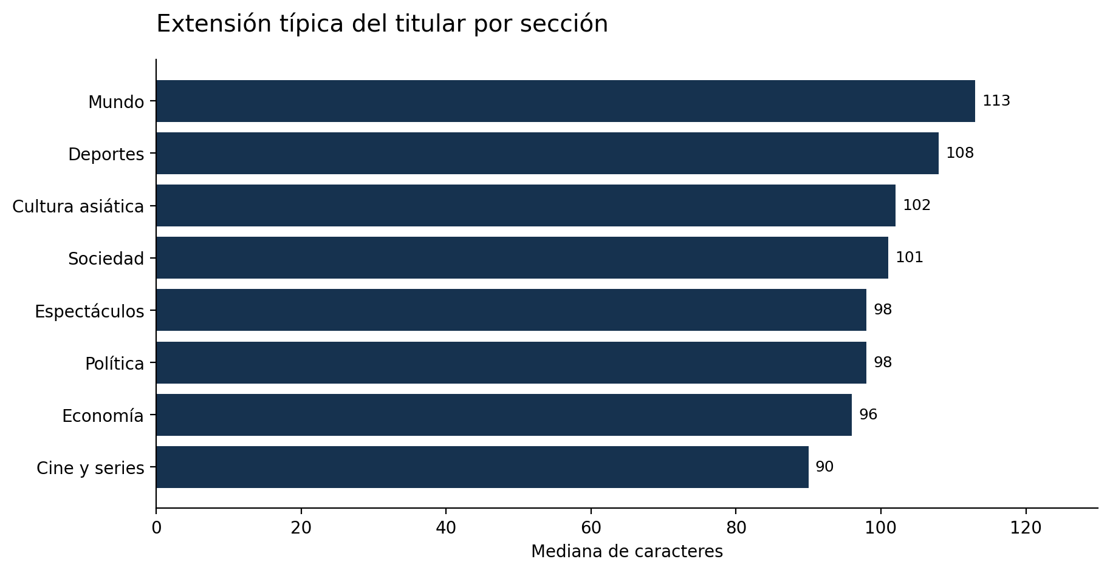
DS3021 · PROYECTO FINAL
Titulares: extensión y diferencias
Mediana: 103 caracteres. El 48,8 % contiene al menos una cifra.
LA REPÚBLICA · GRUPO 3
13

Slide 14
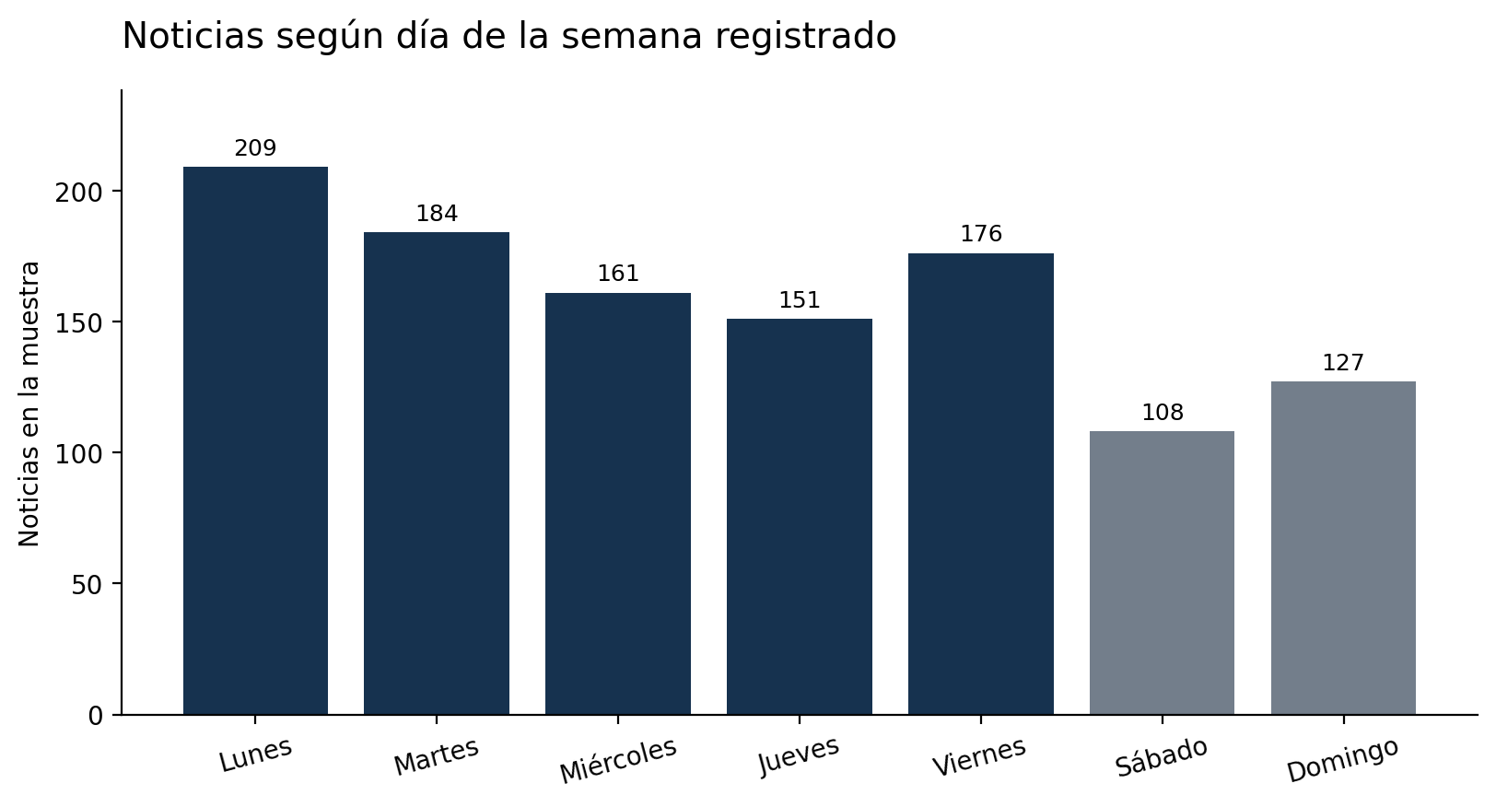
DS3021 · PROYECTO FINAL
Días registrados: interpretación prudente
209 noticias fechadas en lunes frente a 108 en sábado.
No se puede inferir un ritmo semanal del diario sin una recolección continua y equilibrada.
LA REPÚBLICA · GRUPO 3
14

Slide 15
DS3021 · PROYECTO FINAL
Del hallazgo a la recomendación
Composición desigual
Etiquetas muy específicas
Reportar la cobertura de rutas junto con cualquier comparación de secciones.
Diferenciar la clasificación general de los temas puntuales.
Concentración por firma
Fechas distintas en URL
Explorar la matriz autor × sección, sin interpretarla como productividad.
Confirmar metadatos antes de realizar análisis históricos.
LA REPÚBLICA · GRUPO 3
15

Slide 16
DS3021 · PROYECTO FINAL
Conclusiones y reproducción
La base final conserva 1 116 noticias y 18 variables.
Se observan patrones por sección, autor, franja y estructura del titular.
Los resultados describen la muestra y requieren prudencia para generalizar.
El proyecto puede regenerar CSV, indicadores y gráficos desde un archivo fijo.
pip install -r requirements.txt · ejecutar notebooks 01 y 02 en Jupyter
Gracias
LA REPÚBLICA · GRUPO 3
16

